Slide 1
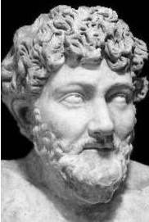
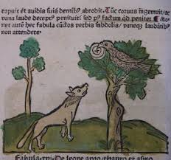
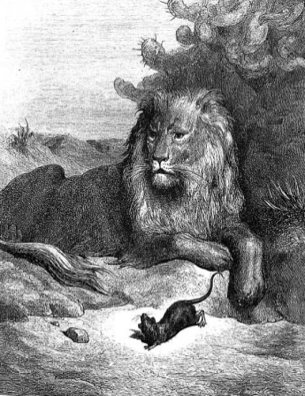
Domaine
Les fables d’Esope
Epoque
L’œuvre : plus de 500 fables sont attribuées à Esope. Elles parlent de la vie en général, des relations entre les hommes.
Elles mettent en œuvre des animaux en leur attribuant des qualités et des défauts humains afin de montrer aux gens ce qui n’est pas correct dans leur comportement et de donner des leçons morales.
Auteur ou artiste
Esope est un écrivain grec du VIIe et Vie siècle avant J.C. (- 600 – 500). On ne peut pas certifier qu’il a existé, mais c’est à lui qu’on attribue la création de « fables » qui ont inspiré de nombreux auteurs depuis.
Domaine
Les fables d’Esope
Epoque
Du même auteur ou artiste
Les fables attribuées à Esope ont pu être écrites par d’autres artistes et écrivains de la même époque. Aujourd’hui, c’est son nom qui nous est parvenu.
Pour aller plus loin…
En France, Esope a très fortement inspiré Jean de la Fontaine qui a repris les animaux et les thèmes des fables d’Esope. Le seul changement ? Les fables de la Fontaine sont en rimes !
Et elles sont aussi désormais
plus connues des enfants !

Slide 2
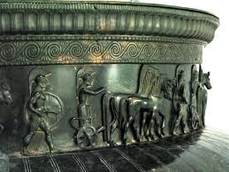
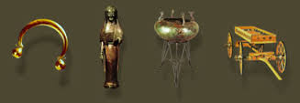
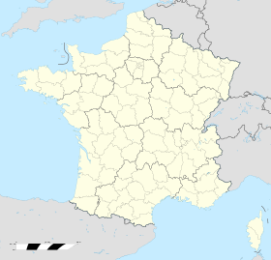
Domaine
Le trésor de Vix
Epoque
L’œuvre : le trésor de Vix est l’ensemble des pièces trouvées dans une tombe gauloise lors de fouilles dont un torque en or (bijou de cou) et une vase en bronze immense (1,64 m et 208 kg). Il s’agit du trésor avec lequel a été enterrée une femme, une princesse ou prêtresse celte, vers la fin du Vie siècle avant J.C. Elle était enterrée installée sur un char dont on a retrouvé des pièces, et avec de nombreux bijoux : des fibules (broches) en bronze, des bracelets et des torques.
Auteur ou artiste
Le torque est sans doute l’œuvre d’artistes locaux inspirés par l’art grec et l’art romain.
Le vase en bronze est une œuvre d’artistes du sud de l’Italie de la même époque, ce qu’on sait à cause du style des appliques en bronze : la façon de faire, le sujet utilisé…
Domaine
Le trésor de Vix
Epoque
Du même auteur ou artiste
Les celtes appelés gaulois ont laissé des traces qu’on découvre encore. Cette tombe est donc une découverte majeure pour étudier les celtes.
Les bijoux découverts étaient connus, mais plus souvent trouvés dans des tombes de guerriers.
Pour aller plus loin…
Les sculptures sur le vase, et la richesse des objets ont apporté plein de renseignements sur la vie de l’époque et prouvé l’existence d’artistes chez ces peuple Les tombes de l’époque étaient enfouies sous un monticule de terre appelé tumulus. C’est souvent à leur forme qu’on les repère.
Tombe de Vix

Slide 3
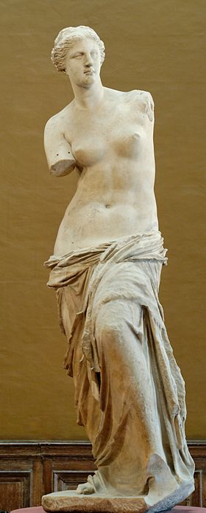
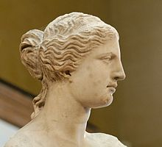
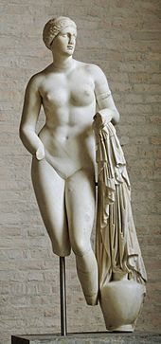
Domaine
La Vénus de Milo
Epoque
Auteur ou artiste
Le sculpteur de cette statue serait un artiste originaire d’une partie de la Grèce antique éloignée de la Grèce actuelle (plutôt vers la Turquie). Les chercheurs actuels le savent en comparant le style de sculpture, la pierre utilisée et les outils.
L’œuvre : la Vénus est une statue : une sculpture représentant un être humain. Elle représente sans doute la déesse grecque Aphrodite dont le nom romain est « Vénus ». Elle a été découverte sur l’île de Milos et date d’environ 130 à 100 avant J.C.
Domaine
La Vénus de Milo
Epoque
Du même auteur ou artiste
On ne peut pas rapprocher cette œuvre d’autres connus, mais le style à la fois classique et innovant quant aux positions du corps fait de cette statue une œuvre importante.
On peut s’intéresser aux
œuvres des grands sculpteurs
Praxitèle ou Phidias.
(← Aphrodite de Praxitèle)
Pour aller plus loin…
Cette statue antique est présenté au Louvre, à Paris, depuis le XIXe siècle. C’est une œuvre majeure qui attire bien des visiteurs.
Comme beaucoup d’œuvre de l’époque, elle est faite de deux blocs posés l’un sur l’autre, ce qui rendait plus facile les déplacements des œuvres.

Slide 4
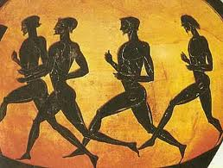
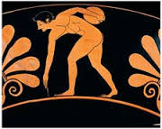
Domaine
Les vases grecs
Epoque
L’œuvre : les vases grecs sont un témoignage de la vie et de la culture en Grèce antique. Leur technique est arrivé d’Orient en Grèce mais ce sont les grecs qui l’ont développé ensuite au point qu’on en retrouve encore.
On reconnait les céramiques d’Athènes car l’argile utilisée contient de l’oxyde de fer qui prend un couleur orangée à la cuisson.
Auteur ou artiste
C’est le potier qui façonne la pâte d’argile sur un tour pour former un vase. Les anses et le col sont ajoutés ensuite. Le peintre vient ensuite dessiner sur le vase coloré. Le potier le cuit ensuite. On a donc affaire à des artisans.
Domaine
Les vases grecs
Epoque
Du même auteur ou artiste
Il existe environ 50 000 vases grecs originaires d’Athènes encore visibles aujourd’hui. Ils ont donc été produits en grand nombre, et pas de nombreux artistes.
Pour aller plus loin…
Des techniques chimiques permettent de dater les vases et les lieux d’origine.
Bien qu’on les considère aujourd’hui comme des pièces de musée et de valeur, tous les vases de l’époque étaient des objets du quotidien utilisés essentiellement pour l’eau ou les aliments.
.

Slide 5
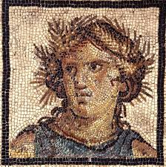
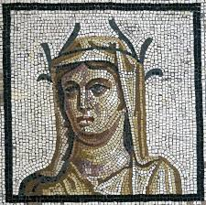
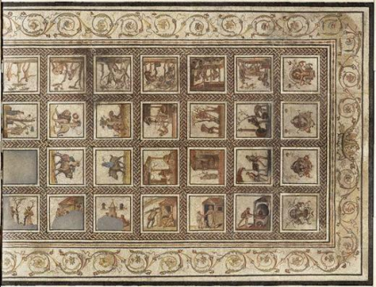
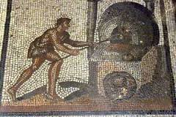
Domaine
Les mosaïques gallo-romaines
Epoque
L’œuvre : les mosaïques gallo-romaines datent de l’époque où les romains avaient envahi et conquis la Gaule. Ce sont des décors de sol ou de mur fait de petits morceaux colorés (les tesselles) de verre, de céramique ou de pierre, assemblées pour former une image.
La mosaïque de Saint-Romain-en-Gal dans le Rhône est une pièce de plus de 8 m sur 4, représentant les saisons et les jours. C’est un calendrier agricole.
Auteur ou artiste
Les mosaïstes étaient sans doute locaux car des ateliers installés à Vienne géraient et fabriquaient les commandes des clients riches mais ils ont été inspirés par les romains car la plupart des personnages sont habillés à la romaine.
Domaine
Les mosaïques gallo-romaines
Epoque
Du même auteur ou artiste
Le thème du calendrier agricole n’a été retrouvé que dans deux mosaïques de pays plus lointain. En revanche, d’autres mosaïques ont été retrouvés à Vienne mais en moins bon état.
Pour aller plus loin…
La mosaïque, qui n’est plus complète ornait le sol d’une grande maison d’un quartier antique de la ville de Vienne. C’était l’une des villes les plus belles et les plus riches de la Gaule.
Les activités agricoles et les fêtes des quatre saisons sont représentées en 40 tableaux de 59 cm chacun, dont 27 subsistent, insérés dans une riche tresse décorative.
.

Slide 6
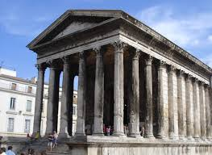
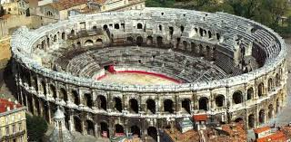
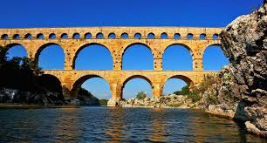
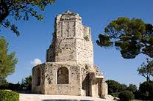
Domaine
Les monuments de Nîmes
Epoque
L’œuvre : la ville de Nîmes dans le Gard, est une ville importante de l’époque gallo-romaine. Les 3 principaux monuments de cette époque sont les arènes, la maison carré et la tour Magne. Les arènes sont un amphithéâtre ovale parfaitement symétriques et qui pouvait accueillir 24 000 personnes.
La maison carré est le seul temple romain encore intact aujourd’hui. La tour Magne est un reste de l’enceinte qui entourait la ville..
Auteur ou artiste
Les arènes ont été édifiées par des ingénieurs romains afin que chacun puisse bien voir les spectacles, installés sur deux étages de galerie. Tout était conçu pour que les gens circulent tranquillement, et que le soleil de cette région ne gêne pas : des galeries font le tour sur les deux étages, et des mats accueillaient une grande toile protectrice.
Domaine
Les monuments de Nîmes
Epoque
Du même auteur ou artiste
On ne sait pas qui a édifié le temple devenu « la maison carré », mais elle est a été utilisée pendant toute l’Histoire jusqu’à aujourd’hui.
La tour Magne et l’enceinte qui faisait le tour de Nîmes ont été construits sous l’empereur romain Auguste, Ier siècle av J.C.
Pour aller plus loin…
La ville de Nîmes faisait partie d’une province romaine, tout comme celle d’Arles. On retrouve dans cette région le pont du Gard, un aqueduc en parfait état,
mais aussi le
théâtre
d’Orange.
.

Slide 7
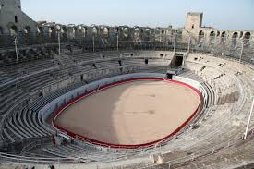
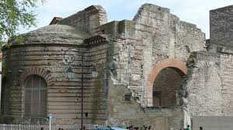
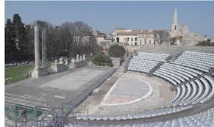
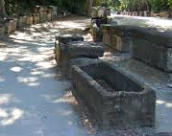
Domaine
Les monuments d’Arles
Epoque
L’œuvre : comme Nîmes, Arles une ville romaine du Ier siècle av. J.C. On y trouve un amphithéâtre, un théâtre, des thermes, et les Alyscamps, un lieu où on déposait les sarcophages, équivalent d’un cimetière. On trouve aussi les restes du forum (la place principale de la ville romaine), et de nombreuses traces un peu partout dans la ville.
Auteur ou artiste
L’amphithéâtre, un peu plus petit que celui de Nîmes, pouvait accueillir 21 000 personne et a été conçu par les ingénieurs romains qui se sont inspirés du Colisée de Rome. Il servait aux grands spectacles.
Domaine
Les monuments d’Arles
Epoque
Du même auteur ou artiste
Le théâtre d’Arles est un peu plus vieux que l’amphithéâtre.
Pour aller plus loin…
Après un premier âge d’or au Ier siècle avant J.C., (amphithéâtre et théâtre) Arles en connut un deuxième au IVe siècle après J.C. (Alyscamps, thermes). C’était une des villes romaines les plus importantes situées en France.
.

Slide 8
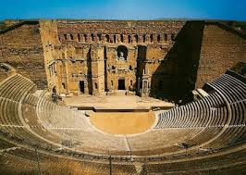
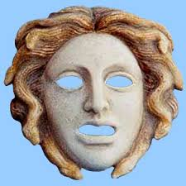
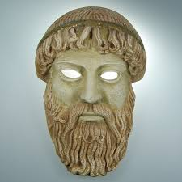
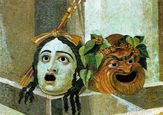
Domaine
Le théâtre antique
Epoque
L’œuvre : le théâtre antique est né pour faire honneur aux grands héros grecs.
Au début on utilisait le mime essentiellement puis des auteurs ont écrit les premières pièces.
Au fur et à mesure, il a été nécessaire de créer des lieux spécifiques appelés aussi théâtre. En France, le théâtre antique le mieux préservé est celui d’Orange.
L’usage de masques pour jouer est répandu.
Auteur ou artiste
Les grands domaines du théâtre d’aujourd’hui datent de la Grèce Antique : le drame, la comédie, la tragédie, la satyre…
Les auteurs grecs les plus connus sont Eschyle et Sophocle.
Domaine
Le théâtre antique
Epoque
Du même auteur ou artiste
Comme pour le sport antique, le théâtre est réservé aux hommes : sur scène, dans le public et donc comme auteurs.
Le théâtre latin (romain) est représenté par les auteurs Plaute, Térence et Sénèque.
Pour aller plus loin…
Le théâtre romain se développe à partir du théâtre grec, mais il crée son propre style, avec notamment plus de costumes, de décor, et la présence de musique.
Le théâtre romain était ouvert à tous, femmes, enfants et esclaves compris.
.

